Slide 1


Consejo de Cuenca de Rio Bravo
Dra. MDH Laura Castillo de León.
Biol. MDH Oscar Villarreal Solís

Slide 2
Sinergia y Trabajo Colaborativo.
Primer momento:
Actividad:
Formar equipos.
Entrega de material de trabajo
Parafrasear la frase asignada
Escribir en la hoja de rotafolio
Presentar a sus compañeros.
Tiempo: 20 minutos

Slide 3
PARAFRASEAR
Parafrasear es usada para rescribir ideas en diferente forma, algunas veces más directo o de simple forma que la original. Cuando usted parafrasea usando las ideas de alguien, pero no con las mismas palabras.
Ver, describir, inferir, analizar, pensar, crear, escribir.

Slide 4
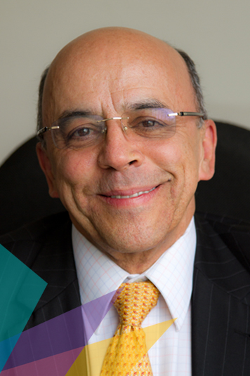
Leonel Narváez
Filósofo y sociólogo de la universidad de San Buenaventura en Bogota, Colombia, premio UNESCO educación para la paz 2006, posgrados en la Universidad de Cambridge y Harvard, estuvo 10 años con las tribus nómadas del Desierto Chalbi, en Kenia, estuvo en las negociaciones de las FARC.

Slide 5
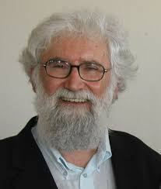
Leonardo Boff
Teólogo, filósofo, escritor, ecologista, creador de la teología de la Liberación.
Estudio en Munich, Alemania. Doctor honoris causa de la Universidad de Turín. A sido galardonado con infinidad de premios.

Slide 6
Segundo momento
Mi cuenca…..
Actividad:
Se distribuyen nuevamente los equipos
Entrega de material:
Defino características con connotación positiva y negativa.
Discusión grupal
Escribe en la hoja de rotafolio
Presentación al grupo.
Tiempo: 30 minutos

Slide 7
Aprendizaje de la actividad
¿Fue significativo?
¿Hubo algún aprendizaje?
¿Me di cuenta de algo?
¿Me llevo algún aprendizaje?

Slide 8
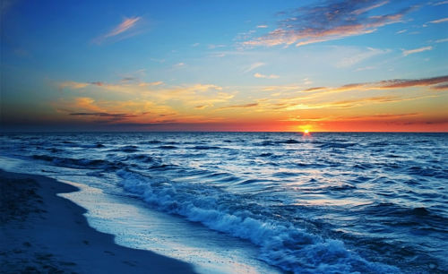
Gracias
dra.lauracastillo@hotmail.com
osvillarr@hotmail.com

